Slide 1

11 prvky, sloučeniny- souhrnné opakování
VY_32_INOVACE_11
autor: Mgr. Helena Žovincová
identifikace: H2-11
třída: 8.
předmět: Ch
anotace: Materiál je určen k opakování učiva, lze jej využít k procvičování učiva u tabule i
k písemnému opakování.

Slide 2
Napište názvy prvků:
Sb
Au
Pb
K
Fe
Na
C
N
Si
Ca

Slide 3
2. Napište název kationtu a aniontu:
Al^{+III}
SO₄^{-II}
N^{+V}
Cl^{-I}
Ag^{+I}
NO₃^{-I}
Ca^{+II}
Br^{-I}

Slide 4
3. Napište vzorec kationtu a aniontu:
kation železitý
anion uhličitanový
kation draselný
kation sírový
anion chloridový
kation sodný
kation hořečnatý
anion síranový

Slide 5
4. Doplňte názvy:
HCl FeSO₄
KOH MgCl₂
CaF₂ KBr
MnI₇ ZnS
H₂SO₄ CaCO₃
HClO₄ Mn₂O₇
SO₂ NaNO₃

Slide 6
5. Doplňte vzorce:
chlorid uhličitý kyselina bromovodíková
síran železitý hydroxid draselný
jodid vápenatý sulfid stříbrný
oxid sírový hydroxid hořečnatý
kyselina siřičitá oxid fosforečný
dusičnan stříbrný kyselina fosforečná

Slide 7
6. Zapište chemickou rovnicí a upravte:
kyslík reaguje s vodíkem a vzniká voda
....................................................................
vodík reaguje s bromem a vzniká bromovodík
....................................................................
oxid siřičitý reaguje s kyslíkem a vzniká oxid sírový
....................................................................

Slide 8
7. Neutralizace je reakce..................... a .................,
jejímiž produkty jsou....................a .........................
Doplňte vzorce a názvy reaktantů:
.................a................ dusičnan sodný + voda

Slide 9
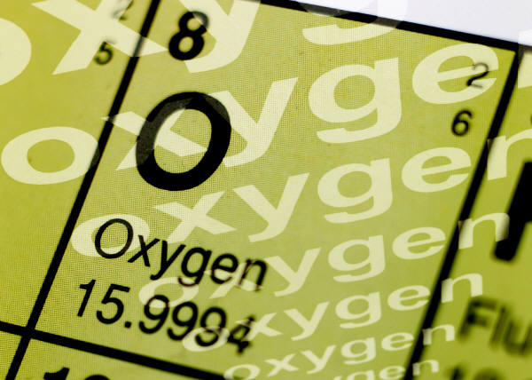
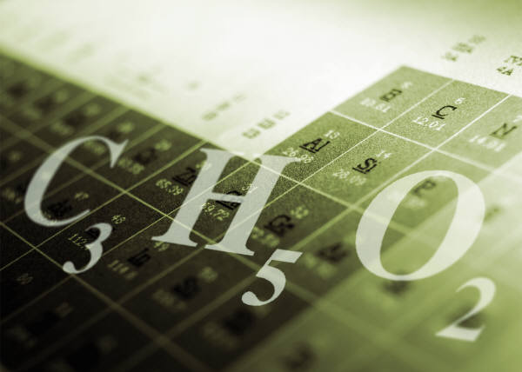
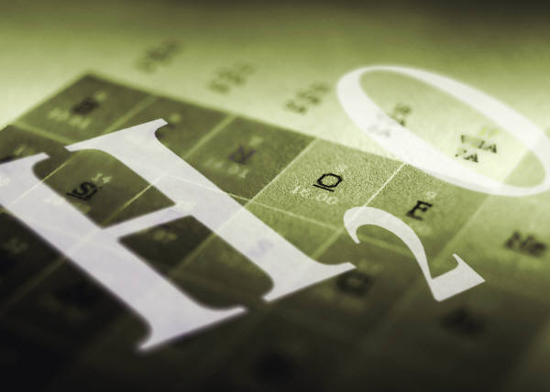
Řešení:

Slide 10
Napište názvy prvků:
Sb antimon
Au zlato
Pb olovo
K draslík
Fe železo
Na sodík
C uhlík
N dusík
Si křemík
Ca vápník

Slide 11
2. Napište název kationtu a aniontu:
Al^{+III} kation hlinitý
SO₄^{-II} anion síranový
N^{+V} kation dusičný
Cl^{-I} anion chloridový
Ag^{+I} kation stříbrný
NO₃^{-I} anion dusičnanový
Ca^{+II} kation vápenatý
Br^{-I} anion bromidový

Slide 12
3. Napište vzorec kationtu a aniontu:
kation železitý Fe^{+III}
anion uhličitanový CO₃^{-II}
kation draselný K^{+I}
kation sírový S^{+VI}
anion chloridový Cl^{-I}
kation sodný Na^{+I}
kation hořečnatý Mg^{+II}
anion síranový SO₄^{-II}

Slide 13
4. Doplňte názvy:
HCl kyselina chlorovodíková FeSO₄ síran železnatý
KOH hydroxid draselný MgCl₂ chlorid hořečnatý
CaF₂ fluorid vápenatý KBr bromid draselný
MnI₇ jodid manganistý ZnS sulfid zinečnatý
H₂SO₄ kyselina sírová CaCO₃ uhličitan vápenatý
HClO₄ kyselina chloristá Mn₂O₇ oxid manganistý
SO₂ oxid siřičitý NaNO₃ dusičnan sodný

Slide 14
7.Neutralizace je reakce mezi kyselinou a hydroxidem
jejímiž produkty jsou voda a sůl .
kyselina dusičná + hydroxid sodný dusičnan sodný + voda
HNO₃ + NaOH NaNO₃ + H₂O

Slide 15
Obrázky: www.office.microsoft.com

